Slide 1
Elternversammlung
Allgemeine Informationen zum Schuljahr 2026/2027

Slide 2
Neubau Schulhaus Weissenbühl
Im Jahr 2028 wird der Standort Weissenbühl eröffnet.
An diesem neuen Standort werden Kinder vom Kindergarten bis zur 9. Klasse unterrichtet.
Das Schulhaus wird mit Kindern aus den Schulen Pestalozzi, Sulgenbach und Munzinger gefüllt.
Pestalozzi gibt 8 Klassen vom Kindergarten bis zur 6. Klasse, Marzili-Sulgenbach 4 Klassen und Munzinger 6-8 Klassen ab.
Die Einteilung erfolgt aufgrund geographischer Kriterien und nicht zwingend analog zu den aktuell bestehenden Klassen. Auch die Klassen im Pestalozzi werden sich verändern.
Die definitive Klasseneinteilung erfolgt im Mai 2028.

Slide 3
Hausaufgaben
1./2. Klasse
Auf der Unterstufe werden keine Hausaufgaben erteilt.
3./4. Klasse
Auf der unteren Mittelstufe können, müssen aber nicht, wöchentlich bis 30 Minuten vor- oder nachbereitende Hausaufgaben erteilt werden.
20 Minuten Üben wird in den täglichen Unterricht integriert.
5./6. Klasse
Auf der Mittelstufe können (aber müssen nicht) Hausaufgaben im Rahmen von bis zu 45 Minuten pro Woche erteilt werden.
Zusätzlich werden tägliche Übungssequenzen im Unterricht integriert.
Weitere Informationen zu den Hausaufgaben erhalten Sie an der Elternversammlung.

Slide 4
Französisch
Im Rahmen eines Pilotversuchs werden bei uns im Schulhaus Pestalozzi seit 2022 zugelassene Lehrmittel im Fach Französisch erprobt:
3./4. Klassen: Mille feuilles und ça roule
5./6. Klassen: Mille feuilles, ça roule und dis donc
Im Frühjahr 2028 wird entschieden, welche Lehrmittel ab Schuljahr 2028/2029 benutzt werden.

Slide 5
Beurteilung
Im Schulkreis Mattenhof-Weissenbühl stellen wir schrittweise auf eine förder- und kompetenzorientierte Beurteilung ohne Noten um.
Ziffernoten bieten nur einen eingeschränkten Einblick in die individuellen Lernfortschritte.
Ziel: Ab Sommer 2027 verzichten wir während des Schuljahres vollständig auf Noten.
Am Schuljahresende bleiben ab der 4. Klasse Noten bestehen – die kantonalen Vorgaben werden eingehalten.
Wir führen Teilkonzepte schrittweise ein und prüfen deren Wirkung sorgfältig.
Wir werden von Fachpersonen der PH Bern professionell begleitet.
Wir pflegen den Austausch und die Zusammenarbeit mit Schulen, die diesen Weg bereits gehen.

Slide 6
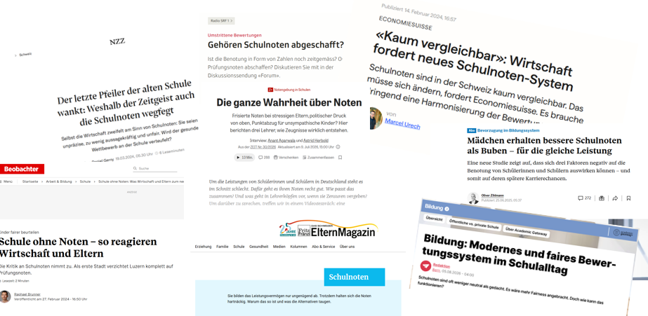
Beurteilung
Ziffernnoten – in der Gesellschaft heiss diskutiert
Notes:
Seit Jahren werden Ziffernnoten in den Medien, bei Wirtschaftsverbänden, bei Eltern, am Stammtisch – kurz überall in der Gesellschaft – heiss diskutiert. Jede und jeder kennt sie aus der eigenen Schulkarriere und hat sich schon über Ziffernnoten gefreut oder geärgert. Jede und jeder hat eine starke Meinung zu ihnen.
Wir plädieren für einen nüchternen Blick auf die Beurteilung: Was hilft den Kindern tatsächlich dabei zu Lernen oder Leistung zu bringen? Wie können wir Rückmeldungen geben, welche dabei unterstützen?

Slide 7
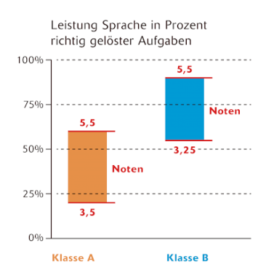
Beurteilung
Fehlende Aussagekraft von Noten
«Noten verlieren ihre Zuverlässigkeit und Gültigkeit, sobald sie das Klassenzimmer verlassen, weil sie stark vom Leistungsniveau der jeweiligen Klasse abhängen und nicht allein die individuelle Leistung widerspiegeln.»
(Kronig 2019)
Notes:
Tatsächlich bestätigt die Forschung den kritischen Blick der Economiesuisse auf die Ziffernnoten (siehe Zeitungsartikel auf der 1. Seite): Eine Studie von Kronig hat gezeigt, dass in unterschiedlichen Klassen sehr unterschiedlich viel für dieselbe Ziffernnote geleistet werden muss: Während man in der Klasse A 20% des Stoffes beherrschen muss, um die Note 3.5 zu erhalten, muss man in der Klasse B über 50% des Stoffes können, um auf die Ziffernnote 3.25 zu kommen.
Auch zwischen einzelnen Lernzielkontrollen kann es grosse Diskrepanzen geben.
Wir sehen: Die Ziffernnote sagt uns leider nicht, was das Kind nun tatsächlich kann. Es ist ein sehr ungenauer Code.

Slide 8
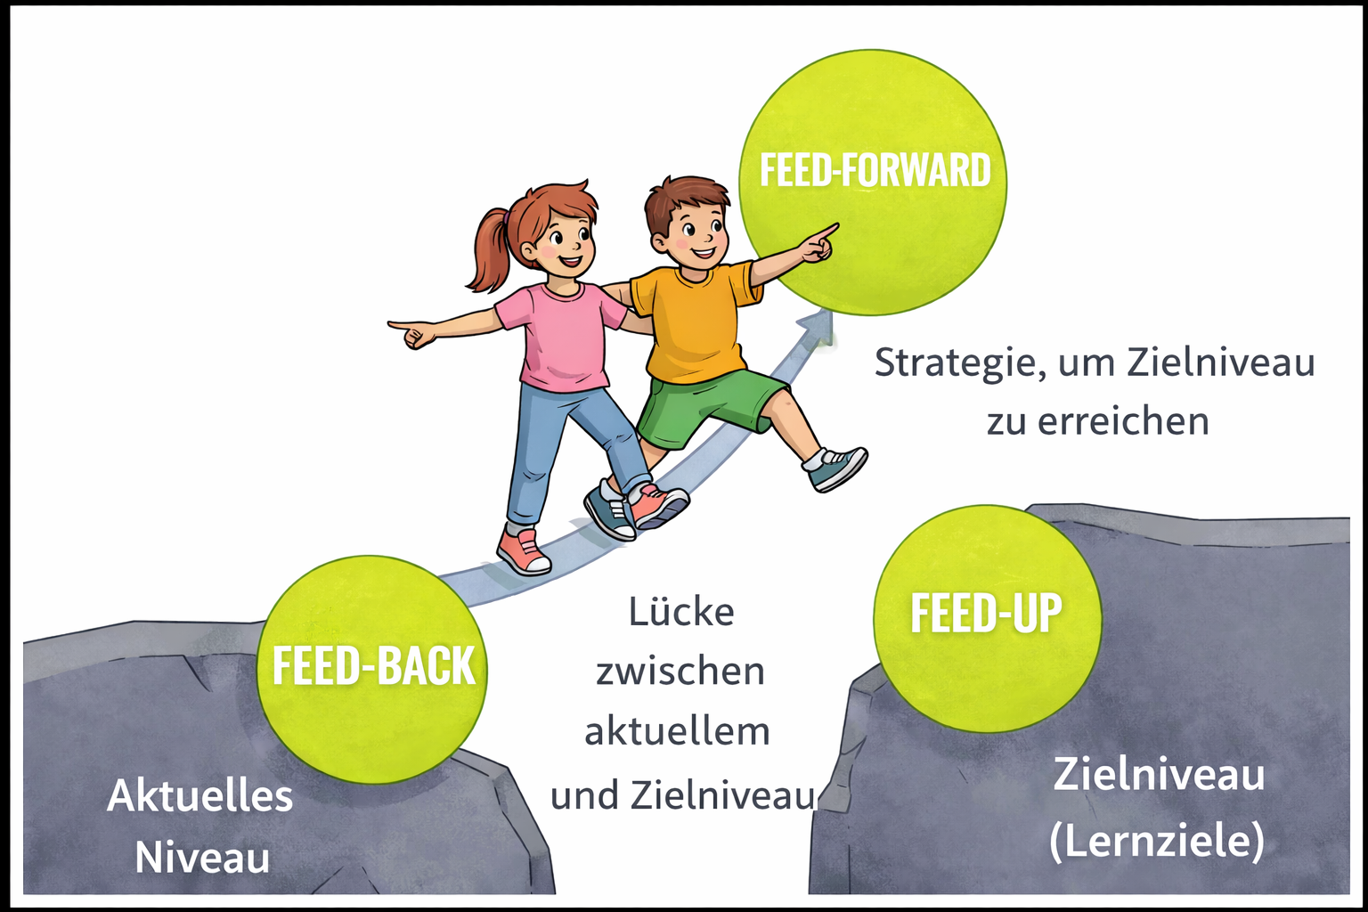
Beurteilung
Lernwirksame Rückmeldungen
«Im Sinn einer neuen Lern- und Prüfungskultur ist es nicht mehr das vorrangige Ziel, die Arbeiten bloss einzustufen, sondern Rückmeldungen zu erzeugen, die den weiteren Lernverlauf anregen und steuern helfen.»
(Winter 2016, S. 4)
Notes:
Was wäre eine bessere Lösung für das Lernen und das Erreichen von Leistung?
Seit Hattie ist der grosse Einfluss von Feedback auf den Lernerfolg bekannt. Der stärkste Einflussfaktor ist die Selbsteinschätzung, die durch gehaltvolle Rückmeldungen natürlich gefördert wird.
Nach Hattie ist Feedback besonders wirksam, wenn es drei Fragen beantwortet: Zielklarheit, Rückmeldung zum aktuellen Stand, konkrete nächste Schritte
Entscheidend ist also: Aufgaben-, Prozess- oder Selbstregulationsebene, konkrete Hinweise zur Verbesserung, Bezug auf transparente Kriterien
Forschung zur Wirkung unterschiedlicher Rückmeldeformen gab es bereits 1988 von Ruth Butler.
Sie machte eine Studie mit 3 Gruppen: 1 nur mit Noten, 1 nur mit aufgabenbezogenem Feedback und eine Gruppe mit beidem.
Es zeigte sich, dass nur die Gruppe mit nur aufgabenbezogenem Feedback einen Nutzen aus der Rückmeldung für das Lernen ziehen konnten. Die anderen haben das Feedback kaum beachtet und haben es als Wertschätzung der Lehrperson gesehen.
Zitat Felix Winter: nicht nur bei der Lernbegleitung, sondern auch beim Bilanzieren der Leistung (summativ) rückt der Fokus mehr auf das Weiterlernen und entsprechend auf gehaltvolle Rückmeldungen, nicht bloss eine Bewertung.

Slide 9

Beurteilung
Kein Schulversuch
Aus dem Lehrplan 21
“Die Noten im Beurteilungsbericht […] sind das Ergebnis eines professionellen Ermessensentscheids durch die Lehrpersonen. Sie basieren nicht auf Berechnungen von Durchschnitten.“
→ Noten sind keine Zahlen, sondern lediglich «Codes» für unterschiedliche Qualitätsangaben. Darum kann mit Noten nicht gerechnet werden.
Notes:
Bei dem neuen Beurteilungskonzept im Schulkreis Mattenhof-Weissenbühlt handelt es sich NICHT um einen Schulversuch. Die kantonalen Richtlinien werden nach wie vor eingehalten bzw. neu konsequenter umgesetzt.
Es wird zum Schluss des Schuljahres also eine Ziffernnote im Beurteilungsbericht gesetzt. Die gesetzte Note wird dabei – wie bisher – ein sorgfältiger Entscheid auf Grund der gezeigten Leistung sein.
«Während des Schuljahres können die Beurteilungsgegenstände [Lernkontrolle, Produkt, Lernprozess] mit Note, in Textform oder in Worten (kurze schriftliche Formulierungen) beurteilt werden.“
Als Denkanstoss: Dass nicht mit Durchschnitten gerechnet wird, könnte verunsichern. Das Berechnen von Durchschnitten ist aber eine Scheinsicherheit (sind wirklich alle Lernkontrollen nach Hause gekommen? Wie wird die Mitarbeit im Unterricht miteinbezogen? …) – wichtiger ist (und war) der transparente Austausch zwischen Lehrperson – Kind – Eltern über das Lernen.

Slide 10
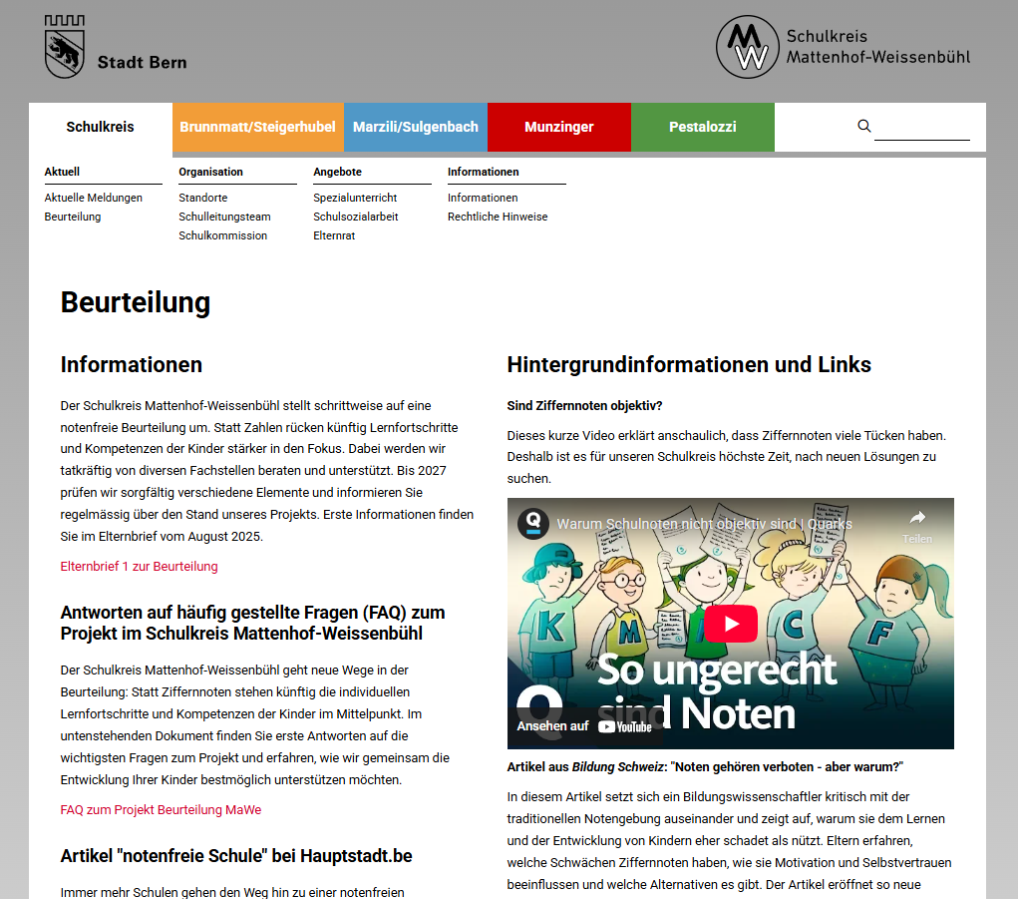
Beurteilung
Kommunikation
Website
Informationen dazu, weshalb wir ein neues Beurteilungskonzept erarbeiten
Häufig gestellte Fragen „FAQ“
Hintergrundinformationen
https://mawe-bern.ch/schulkreis/aktuell/beurteilung
Elternabend
März 2026: erste Information an die Eltern
  Warum ein neues Beurteilungskonzept?
  Warum werden die Kinder davon profitieren?
Frühling 2027: freiwilliger Informationsabend zum neuen
Beurteilungskonzept
Notes:
Bitte gerne die häufig gestellten Fragen bei Interesse/Rückfragen gut studieren – viel ist dort schon hinterlegt ☺
Elternabend im Frühling 2027:
Datum und Detailprogramm noch ausstehend

Slide 11
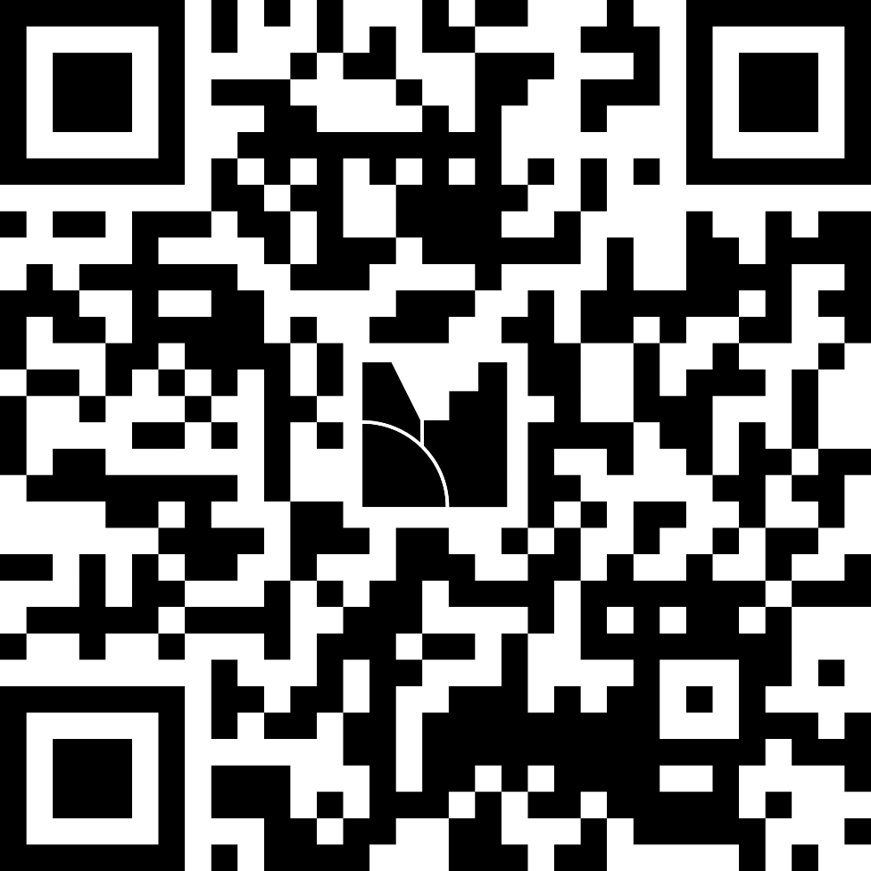
Beurteilung
Fragen oder Rückmeldungen?
Wir sind gerne für Ihre individuellen Fragen hier
Deponieren Sie ihre Frage oder eine Rückmeldung mittels QR-Codes
Antworten auf neu eingereichte Fragen werden im FAQ auf unserer Website aufgenommen
Notes:
Bitte gerne die häufig gestellten Fragen bei Interesse/Rückfragen gut studieren – viel ist dort schon hinterlegt ☺
Elternabend im Frühling 2027:
Datum und Detailprogramm noch ausstehend

Slide 12
Abmeldungen
Abmeldungen bei Krankheit in Schule und Kindergarten
Abmeldungen von Kindern werden über Klapp «Neue Absenz (Abmeldung)» gemacht.
Freie Halbtage
Die Eltern sind berechtigt, ihre Kinder an höchstens fünf Halbtagen pro Schuljahr nicht zur Schule oder zum Kindergarten zu schicken. Die fünf freien Halbtage können ohne Angabe von Gründen bezogen werden.
Die Klassenlehrperson ist spätestens am Vortag über die beabsichtigte Abwesenheit über Klapp zu orientieren.
Die Halbtage verstehen sich als Schulhalbtage gemäss Stundenplan der Klasse. Eine Übertragung von Halbtagen auf ein anderes Schuljahr ist nicht gestattet.

Slide 13
Urlaubs- und Dispensationsgesuche
Urlaubsgesuche müssen mindestens 4 Wochen vor Abwesenheitsbeginn schriftlich bei der Schulleitung eingereicht werden. Sie werden in der Regel nur alle 3 bis 4 Jahre bewilligt.
Dispensationsgesuche sind ebenso schriftlich bei der Schulleitung einzureichen.

Slide 14
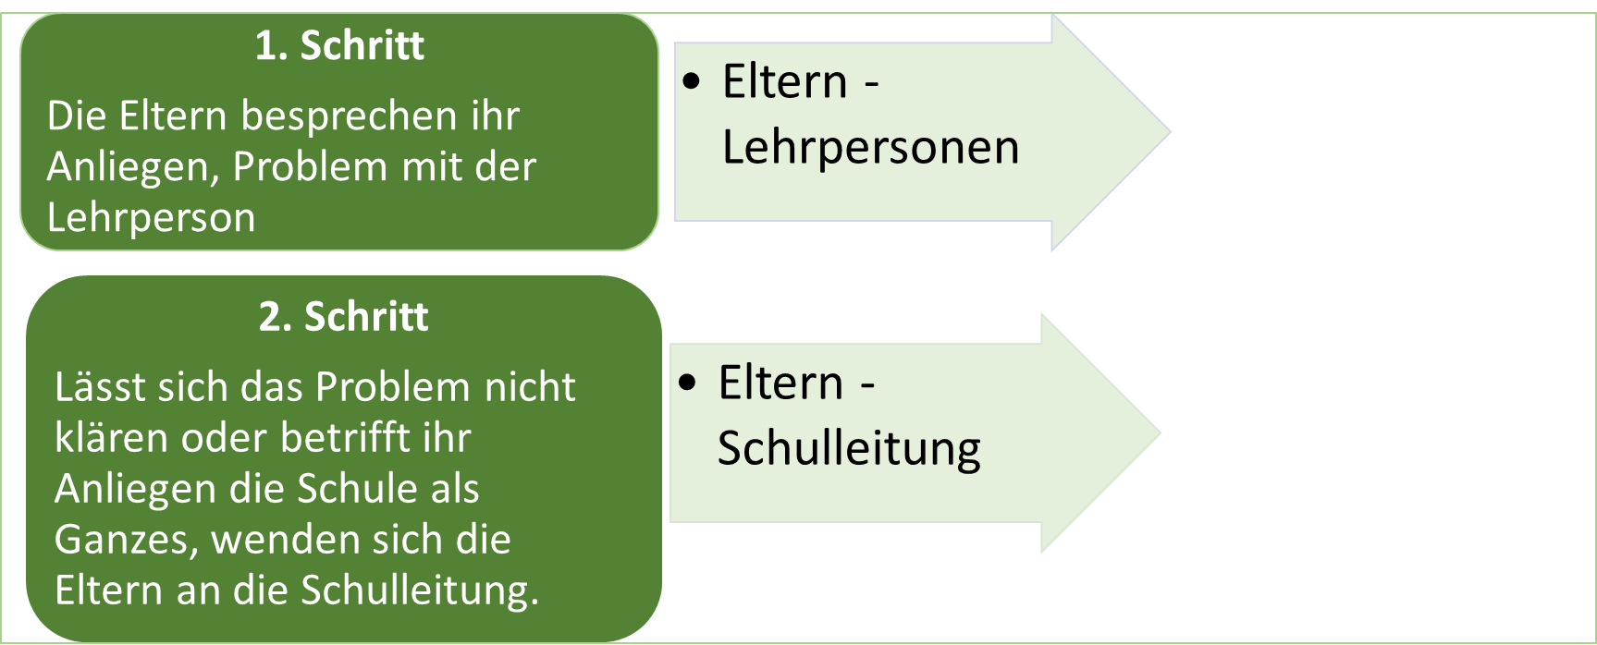
Dienstweg
Austausch

Slide 15
Schulweg
Der Schulweg ist für alle Kinder wichtig. Er gibt Gelegenheit, selbständig zu werden und soziale Kontakte zu knüpfen.
Der Schulweg liegt in der Verantwortung der Eltern.
Wir bitten Sie, Ihre Kinder, wenn immer möglich, alleine auf den Schulweg zu schicken oder sie zu Fuss zu begleiten.

Slide 16
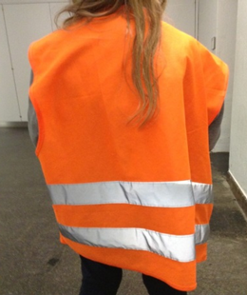
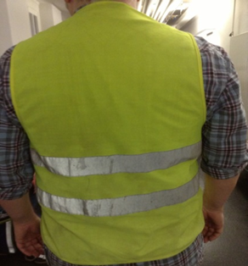
Peacemaker
Auf dem Pausenplatz des Schulhauses Pestalozzi hat es in jeder
Pause Peacemaker und Lehrpersonen als Pausenaufsicht.
Peacemaker Pausenaufsicht

Slide 17
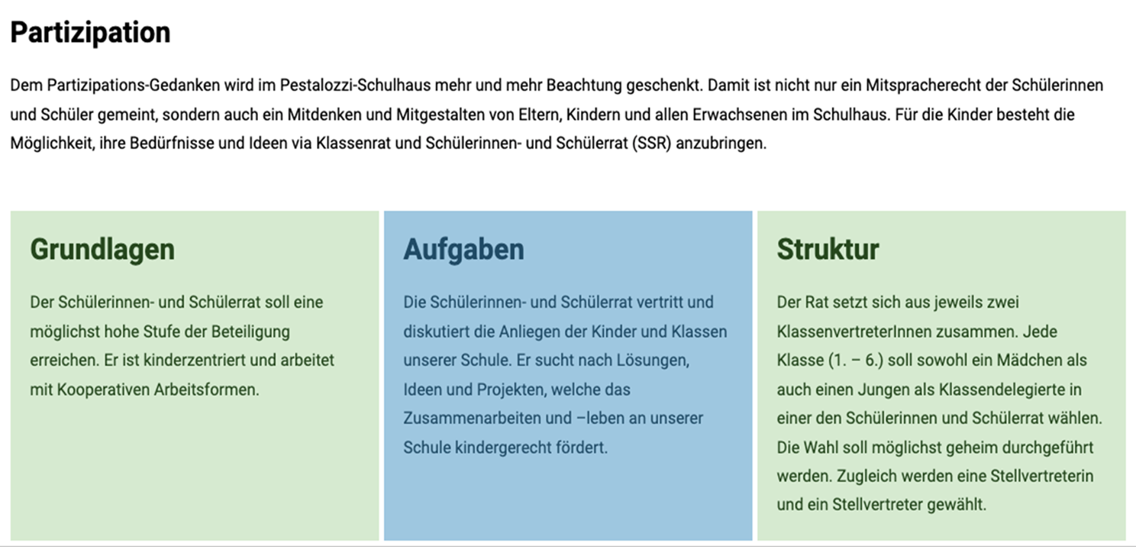
Schülerinnen- und Schülerrat

Slide 18

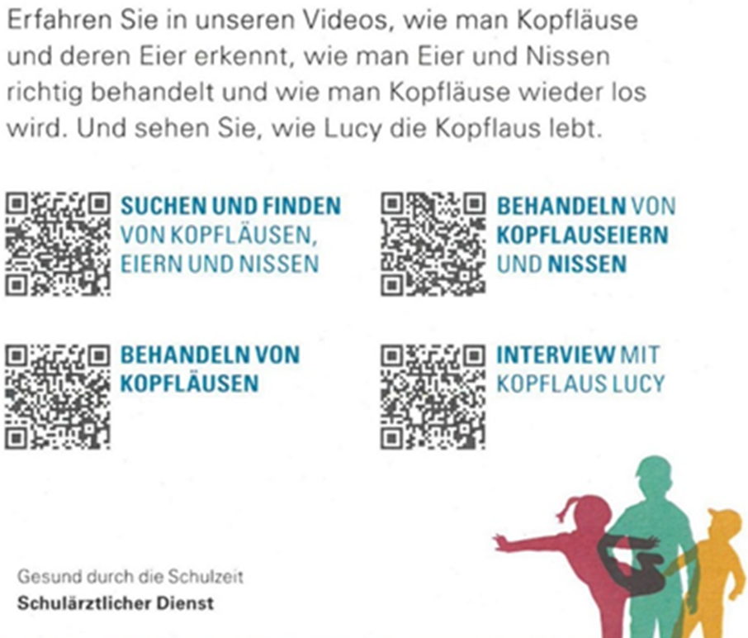
Kopfläuse, Eier oder Nissen?

Slide 19
Läusekontrolle
Jeweils am Donnerstagvormittag nach den Ferien (Sportferien ausgenommen) werden die Schülerinnen und Schüler durch ausgebildete Eltern nach Läusen untersucht.
Die Wahl zur Klassenvertreterin / zum Klassenvertreter Läusekontrolle erfolgt an der Elternversammlung in der Klasse Ihres Kindes.

Slide 20
Schulungsangebot
Schulungsangebote zur präventiven Lauskontrollen «Laus-Raus»:
Freitag, 11. September 2026, 09.30-11.00 Uhr
Dienstag, 15. September 2026, 19.30-21.00 Uhr
Mittwoch, 16. September 2026, 09.30-11.00 Uhr
Donnerstag, 17. September 2026, 19.30-21.00 Uhr
Montag, 12. Oktober 2026, 19.30-21.00 Uhr
Ort: Schulärtzlicher Dienst Bern-Nord, Viktoriastrasse 72 (2. Stock), 3013 Bern
Anmeldung bis spätestens 5 Tage vor dem gewünschten Schulungsdatum direkt an sarah.putze@gmx.ch

Slide 21
Für eine attraktive BIBLIOTHEK im Schulhaus Pestalozzi
In den meisten Schulbibliotheken der Stadt Bern können die Schülerinnen und Schüler nur in den grossen Pausen und allenfalls während einer Stunde nach dem Unterricht Bücher und CDs ausleihen. Die Medien in diesen Schulbibliotheken werden allein aus einem Beitrag der öffentlichen Hand finanziert.
Das Besondere im Schulhaus Pestalozzi ist der
Seit mehr als 50 Jahren ermöglicht er durch die Mitgliederbeiträge und die Einnahmen des jährlichen Sponsorenlaufs der Schulkinder:
➢ grosszügige Öffnungszeiten für alle Kinder des Quartiers:
Montag, Dienstag, Donnerstag 15 Uhr bis 18 Uhr,
➢ die Anstellung unserer Bibliothekarin Frau Bauer, eine professionelle Beratung der Leserinnen und Leser
und damit eine aktive individuelle Leseförderung,
➢ den Kauf von zusätzlichen Medien,
➢ die Durchführung von Lesenächten und Autorenlesungen.

Slide 22
Möchten Sie die unterstützen?
Neue Vereinsmitglieder sind willkommen!
Familienmitgliedschaft: 30 CHF; Einzelmitgliedschaft: 20 CHF Bankverbindung:
IBAN: CH58 0900 0000 3003 8715 0
(mit Vermerk Ihres Namens und Ihrer Adresse)
Die Statuten finden Sie unter: www.mawe-bern.ch > Pestalozzi > Angebot > Bibliothek.
Bei Fragen können Sie sich per Mail an die Co-Präsidentinnen wenden:
Barbara Grüter / Sibylle Bihr: pestalozzi_bibliothek@base4kids.ch

Slide 23
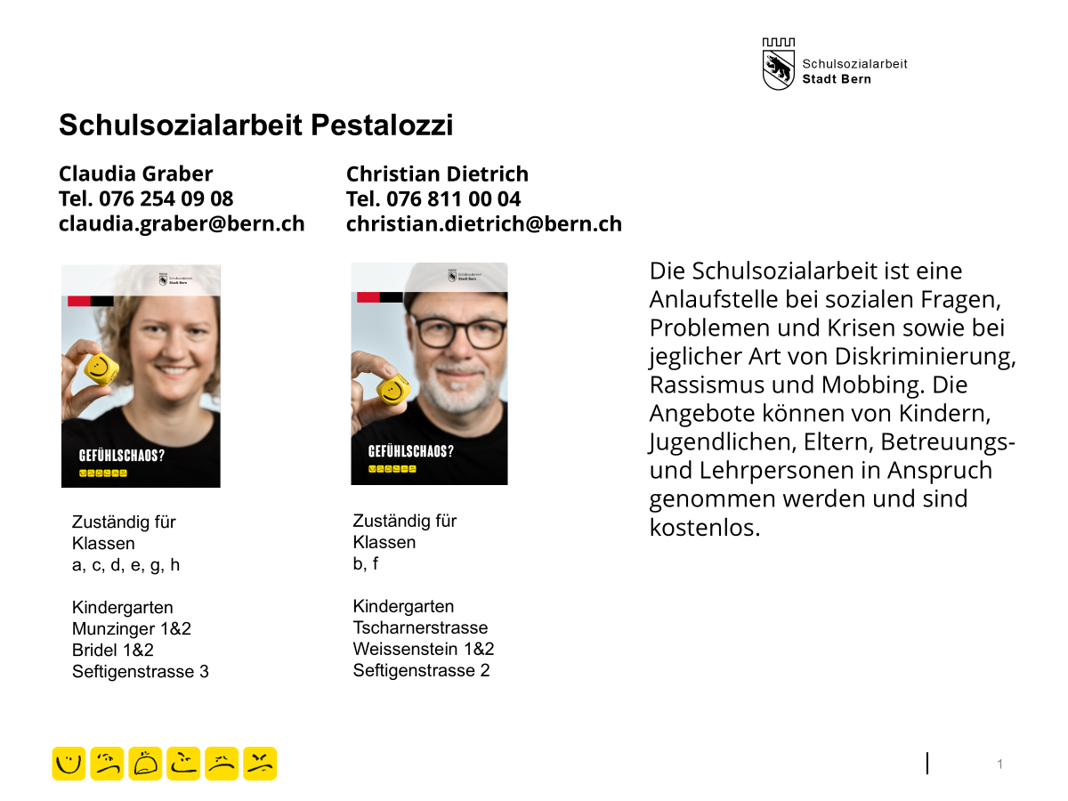

Slide 24
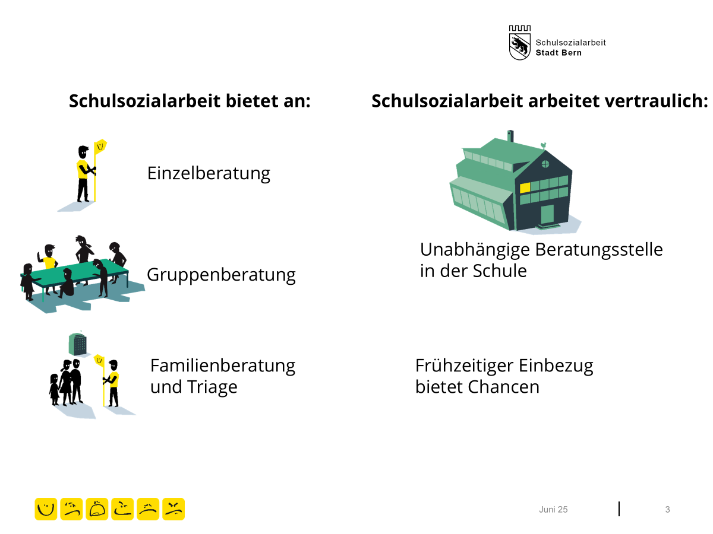

Slide 25
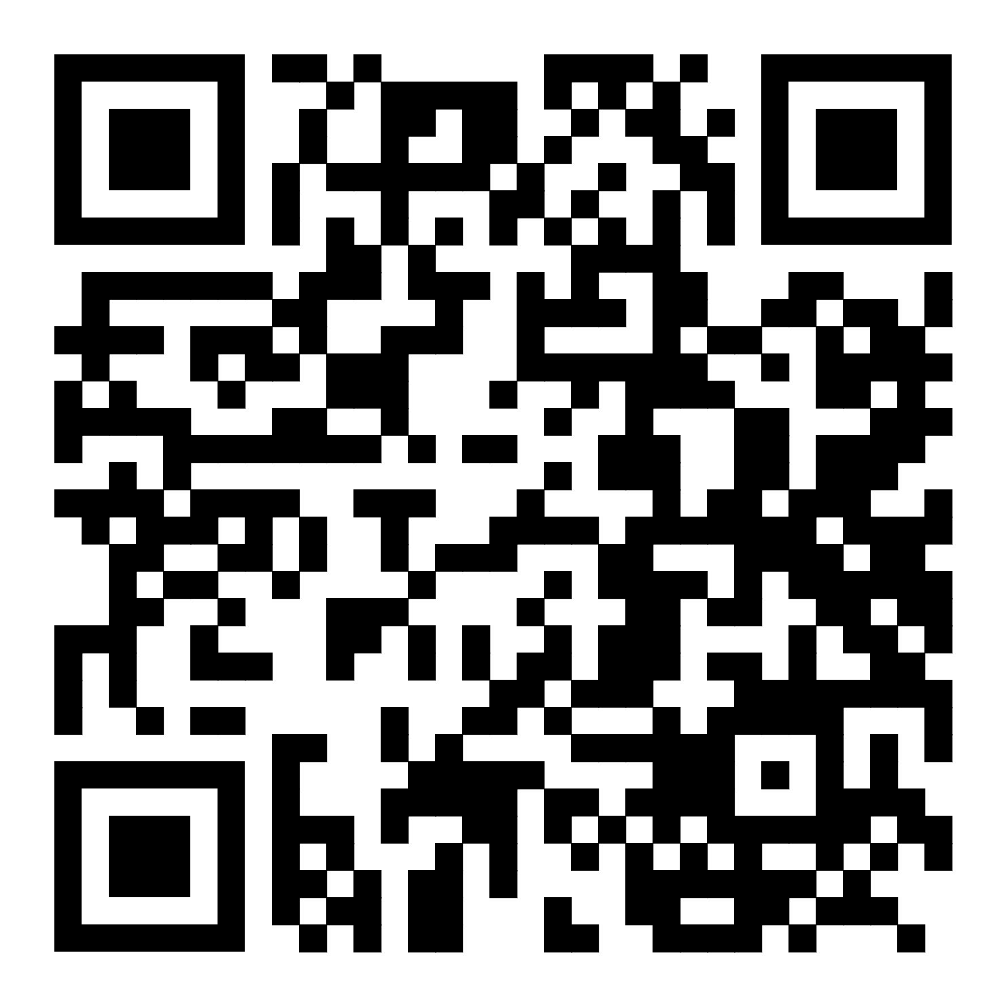
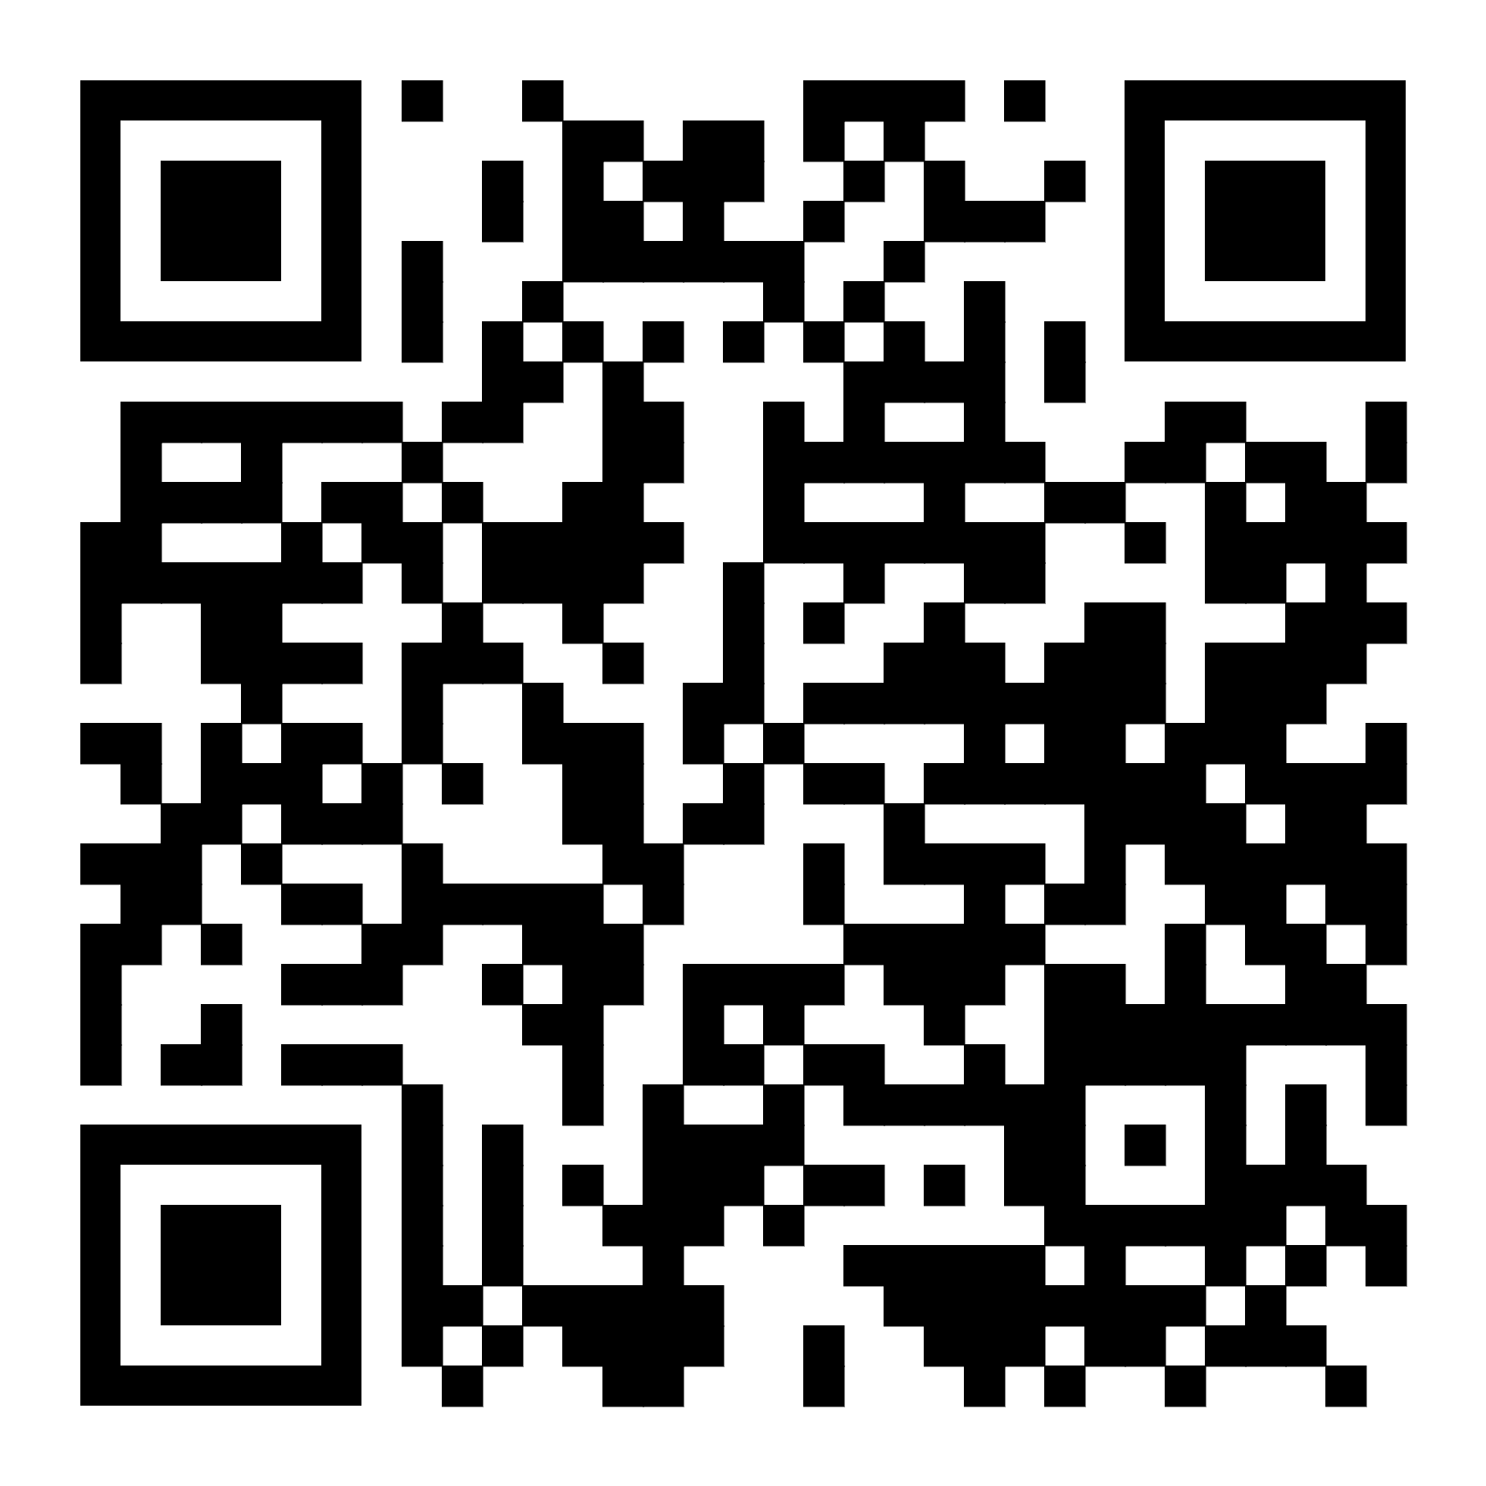

Schulsozialarbeit Pestalozzi
Die Schulsozialarbeit stellt sich vor:
Film für Zyklus 1
Dieser Film richtet sich an die Eltern von Kindern des Zyklus 1.
Film für Zyklus 2
Ein zweiter Film ist für Eltern von Kindern der Zyklen 2 und 3 vorgesehen.

Slide 26
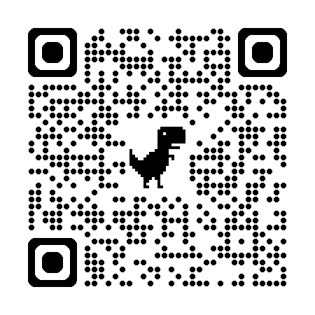
Elternrat
Informationen zum Elternrat finden sie auf der Hompage unter der Rubrik Mitwirkung/Elternrat - «Das Kernteam vom Elternrat Pestalozzi stellt sich vor».
https://mawe-bern.ch/pestalozzi/mitwirkung/elternrat
Die Wahl der Elternratsmitglieder erfolgt an der Elternversammlung in der Klasse Ihres Kindes.

